Slide 1







Chính tả
Những hạt thóc giống
Truyện dân gian Khmer

Slide 2
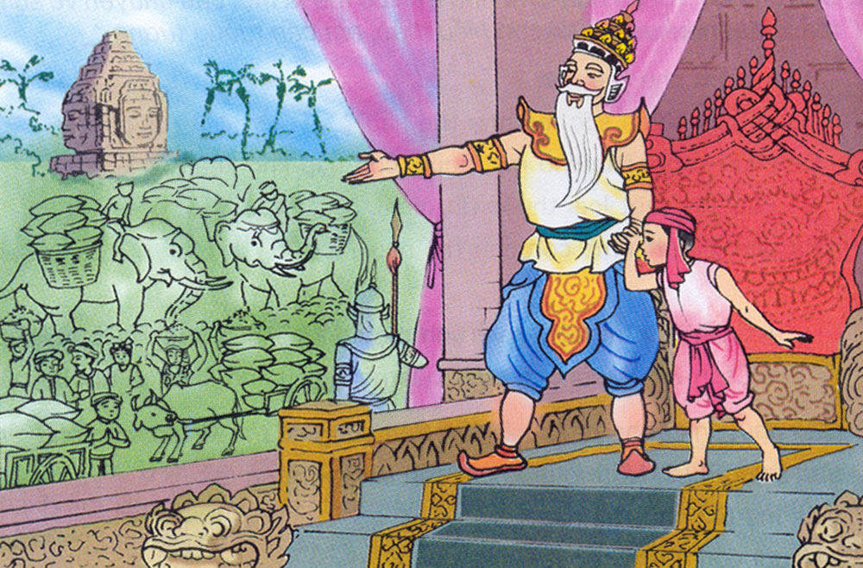

Slide 3
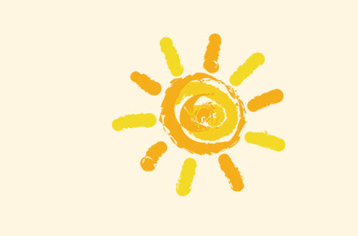
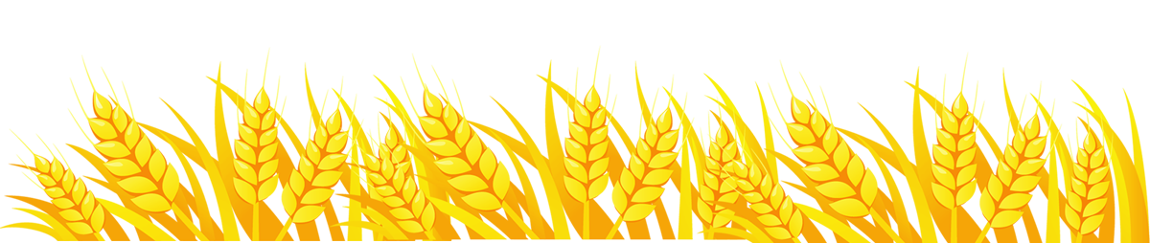
Những hạt thóc giống
Truyện dân gian Khmer
Lúc ấy, nhà vua mới ôn tồn nói:
- Trước khi phát thóc giống, ta đã cho luộc kĩ rồi. Lẽ nào thóc ấy còn mọc được? Những xe thóc đầy ắp kia đâu phải thu được từ thóc giống của ta!
Rồi vua dõng dạc nói tiếp:
- Trung thực là đức tính quý nhất của con người. Ta sẽ truyền ngôi cho chú bé trung thực và dũng cảm này.
Chôm được truyền ngôi và trở thành ông vua hiền minh.

Slide 4
2
TÌM HIỂU BÀI
Tìm hiểu nội dung của bài viết Những hạt thóc giống

Slide 5
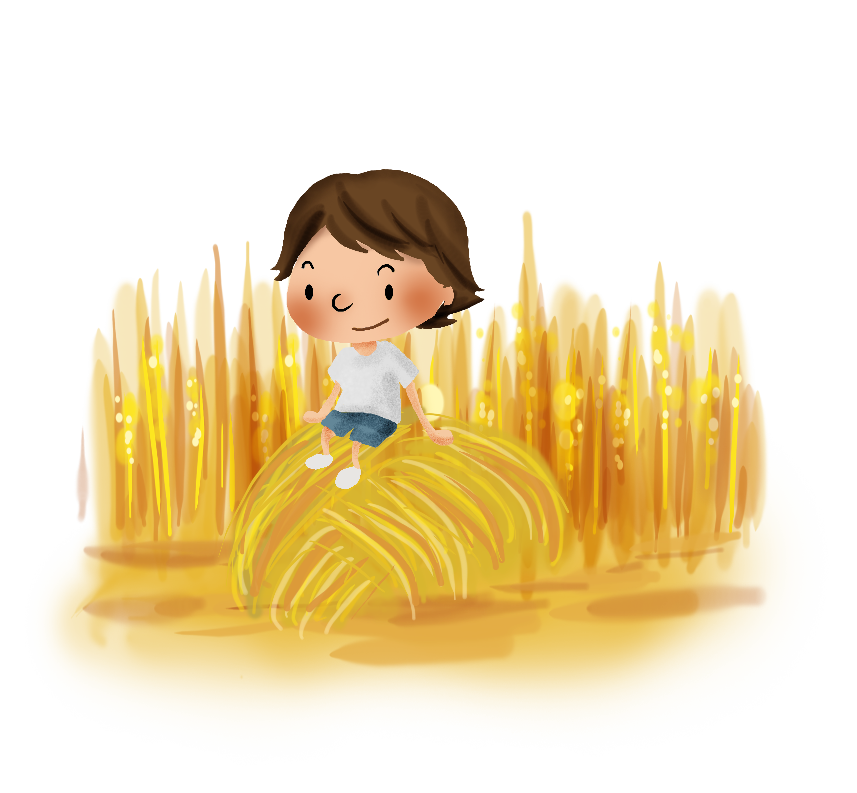

TÌM HIỂU BÀI
CÂU HỎI
Nhà vua đã truyền lại ngôi báu cho ai? Vì sao?
TRẢ LỜI
Nhà vua truyền lại ngôi báu cho Chôm vì Chôm là người thật thà, dám nói lên sự thật.

Slide 6
3
LUYỆN VIẾT TỪ KHÓ
Tìm một số từ khó viết trong bài và luyện viết bảng con / vở

Slide 7
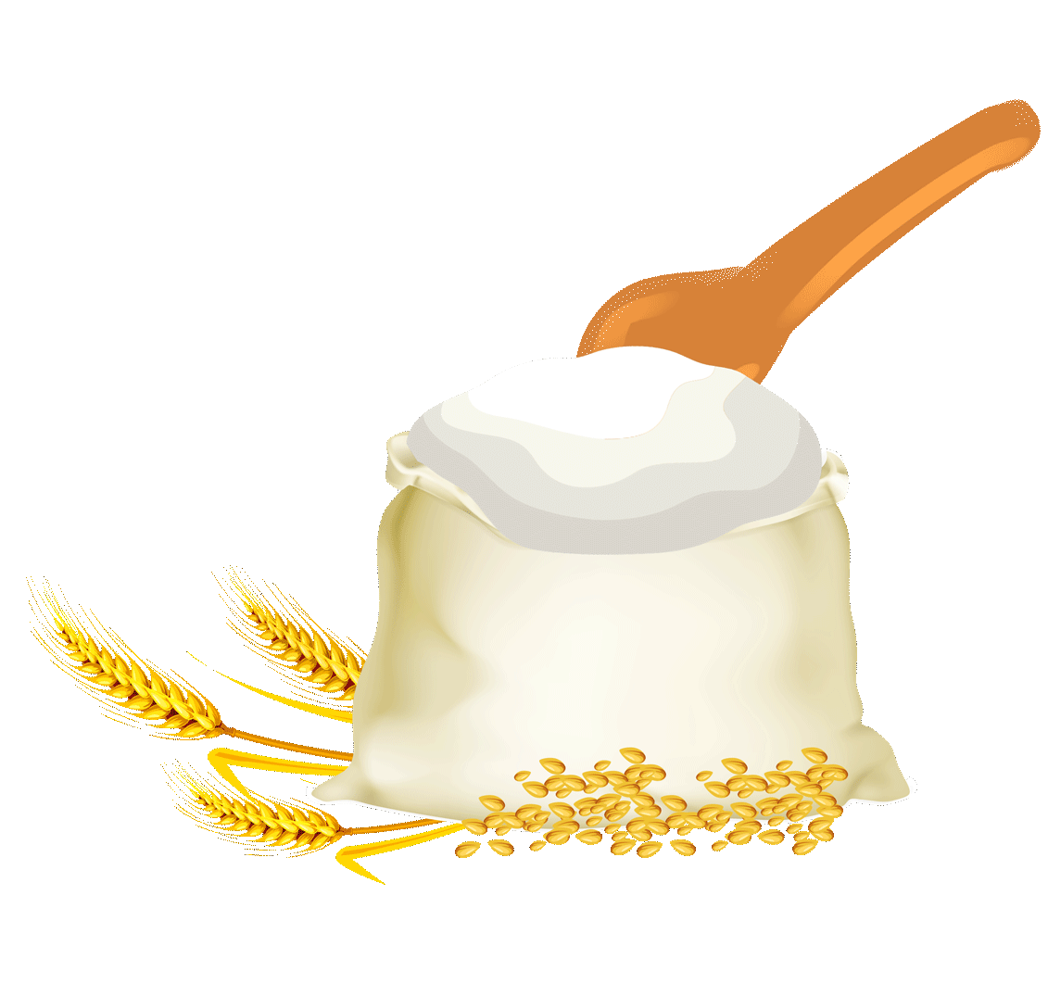

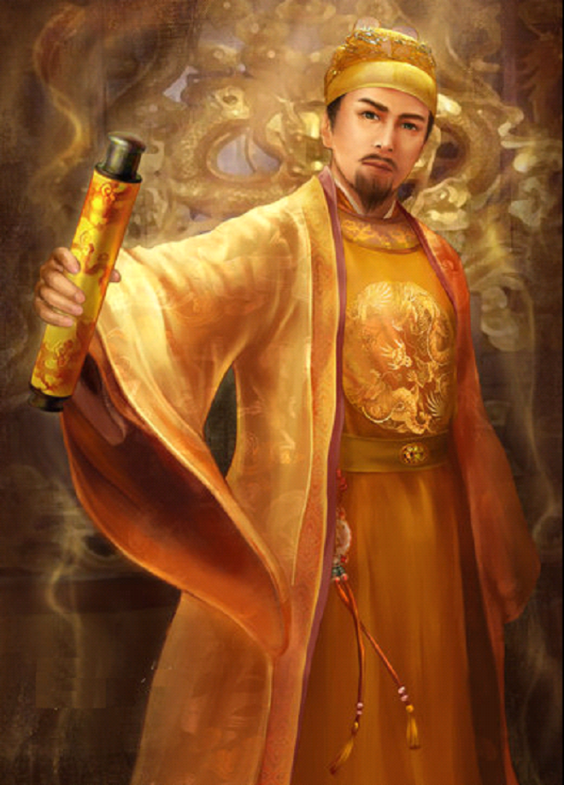
LUYỆN VIẾT TỪ KHÓ
01
thóc giống
02
đầy ắp
03
dõng dạc
04
truyền ngôi

Slide 8
4
CHÍNH TẢ
Nghe viết bài Những hạt thóc giống

Slide 9

Những hạt thóc giống
Truyện dân gian Khmer
Lúc ấy, nhà vua mới ôn tồn nói:
- Trước khi phát thóc giống, ta đã cho luộc kĩ rồi. Lẽ nào thóc ấy còn mọc được? Những xe thóc đầy ắp kia đâu phải thu được từ thóc giống của ta!
Rồi vua dõng dạc nói tiếp:
- Trung thực là đức tính quý nhất của con người. Ta sẽ truyền ngôi cho chú bé trung thực và dũng cảm này.
Chôm được truyền ngôi và trở thành ông vua hiền minh.

Slide 10
5
BÀI TẬP
Thực hiện một số bài tập chính tả

Slide 11



Bài 2 (a) Tìm những chữ bị bỏ trống để hoàn chỉnh các đoạn văn dưới đây
Hưng vẫn hý hoáy tự tìm giải cho bài toán mặc dù em có thể nhìn bài của bạn Dũng ngồi ngay bên cạnh. Ba tiếng trống báo hiệu hết giờ, Hưng bài cho cô giáo. Em buồn, vì bài kiểm tra lần có thể em mất danh hiệu học sinh tiên tiến mà nay em vẫn giữ vững. Nhưng em thấy thanh thản vì đã trung thực, tự trọng khi bài.
lời
nộp
này
làm
lâu
lòng
làm

Slide 12



Bài 3 (a) Giải câu đố:
Tên con vật chứa tiếng bắt đầu bằng l hay n
Mẹ thì sống ở trên bờ
Con sinh ra lại sống nhờ dưới ao.
Có đuôi bơi lội lao xao
Mất đuôi tức khắc nhảy nhao lên bờ.
(Là con gì?)
Tên con vật chứa tiếng có vần en hay eng
Chim gì liệng tựa con thoi
Báo mùa xuân đẹp giữa trời say sưa?
(Là con gì?)

Slide 13
SGK/ 56
Thứ ngày tháng năm
Chính tả
Nghe – viết: NGƯỜI VIẾT TRUYỆN THẬT THÀ

Slide 14


Các hoạt động học tập
1
Tìm hiểu bài chính tả
2
Viết bài chính tả
3
Làm bài tập chính tả

Slide 15
HOẠT ĐỘNG 1:
TÌM HIỂU BÀI CHÍNH TẢ

Slide 16
Thứ ngày tháng năm
Chính tả
Người viết truyện thật thà
Nhà văn Pháp nổi tiếng Ban-dắc và vợ được mời đi dự tiệc. Lúc sắp lên xe, ông bảo vợ:
- Anh không muốn ngồi ăn lâu, nhưng chưa biết nên nói thế nào đây.
Vợ ông bật cười:
- Anh từng tưởng tượng ra bao nhiêu truyện ngắn, truyện dài, nay nghĩ một cái cớ để về sớm thì khó gì.
Ban-dắc nói:
- Viết văn là một chuyện khác. Anh có biết nói dối bao giờ đâu. Nếu bắt anh nói dối, anh sẽ thẹn đỏ mặt và ấp úng cho mà xem.
Theo Nguyễn Đình Chính

Slide 17
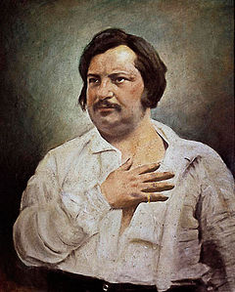
Ban-dắc là một nhà văn nổi tiếng thế giới, có tài tưởng tượng tuyệt vời khi sáng tác các tác phẩm văn học nhưng trong cuộc sống ông lại là một người rất thật thà, không bao giờ biết nói dối.
Nhà văn Pháp: Ban-dắc

Slide 18
Thứ ngày tháng năm
Chính tả
Người viết truyện thật thà
Câu chuyện cho thấy Ban-dắc là người như thế nào?
Nhà văn Pháp nổi tiếng Ban-dắc và vợ được mời đi dự tiệc. Lúc sắp lên xe, ông bảo vợ:
- Anh không muốn ngồi ăn lâu, nhưng chưa biết nên nói thế nào đây.
Vợ ông bật cười:
- Anh từng tưởng tượng ra bao nhiêu truyện ngắn, truyện dài, nay nghĩ một cái cớ để về sớm thì khó gì.
Ban-dắc nói:
- Viết văn là một chuyện khác. Anh có biết nói dối bao giờ đâu. Nếu bắt anh nói dối, anh sẽ thẹn đỏ mặt và ấp úng cho mà xem.
Theo Nguyễn Đình Chính
Câu chuyện cho thấy Ban-dắc là một người thật thà, trung thực. Nếu nói dối, ông sẽ thẹn đỏ mặt và ấp úng.

Slide 19
Thứ ngày tháng năm
Chính tả
Người viết truyện thật thà
a.Tìm và gạch dưới những từ khó viết.
Nhà văn Pháp nổi tiếng Ban-dắc và vợ được mời đi dự tiệc. Lúc sắp lên xe, ông bảo vợ:
- Anh không muốn ngồi ăn lâu, nhưng chưa biết nên nói thế nào đây.
Vợ ông bật cười:
- Anh từng tưởng tượng ra bao nhiêu truyện ngắn, truyện dài, nay nghĩ một cái cớ để về sớm thì khó gì.
Ban-dắc nói:
- Viết văn là một chuyện khác. Anh có biết nói dối bao giờ đâu. Nếu bắt anh nói dối, anh sẽ thẹn đỏ mặt và ấp úng cho mà xem.
Theo Nguyễn Đình Chính

Slide 20
b. Hướng dẫn viết từ khó.
Ban-dắc
bật cười
tưởng tượng
bắt
thẹn
ấp úng
c. Hướng dẫn cách trình bày.
Bắt đầu đoạn văn lùi vào 2 ô. Dấu gạch đầu dòng lùi vào 1 ô. Viết hoa đầu câu và tên riêng
Cách trình bày đoạn văn như thế nào ?

Slide 21
HOẠT ĐỘNG 2:
VIẾT BÀI CHÍNH TẢ

Slide 22
HOẠT ĐỘNG 3:
LÀM BÀI TẬP CHÍNH TẢ

Slide 23
Bài 2: Em hãy sửa lại các từ viết sai chính tả sau đây:
Từ viết chưa đúng | Từ viết đúng
Xắp lên xe
Sung phong
Giọt xương
Nức nỡ
Sữa chữa
Bão quản
Sắp lên xe
Xung phong
Phân biệt s/x
Giọt sương
Nức nở
Phân biệt thanh hỏi/ thanh ngã
Sửa chữa
Bảo quản
Notes:
23
cvvvvd

Slide 24

Bài 3: Tìm các từ láy có tiếng chứa âm s và có tiếng chứa âm x theo mẫu:
Các từ láy có tiếng chứa âm s
Các từ láy có tiếng chứa âm x
M: suôn sẻ
M: xôn xao
san sát, sẵn sàng, sáng suốt, sần sùi, se sẻ, sạch sẽ, sợ sệt, sóng sánh, sung sướng, …
xa xa, xa xôi, xa xăm, xanh xanh, xinh xắn, xinh xinh, xám xịt, xót xa, xối xả, …

Slide 25
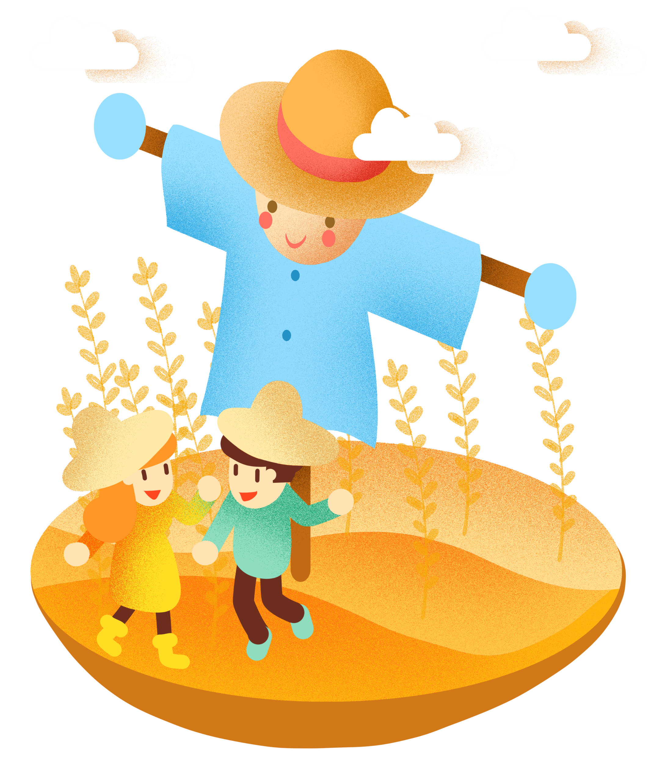
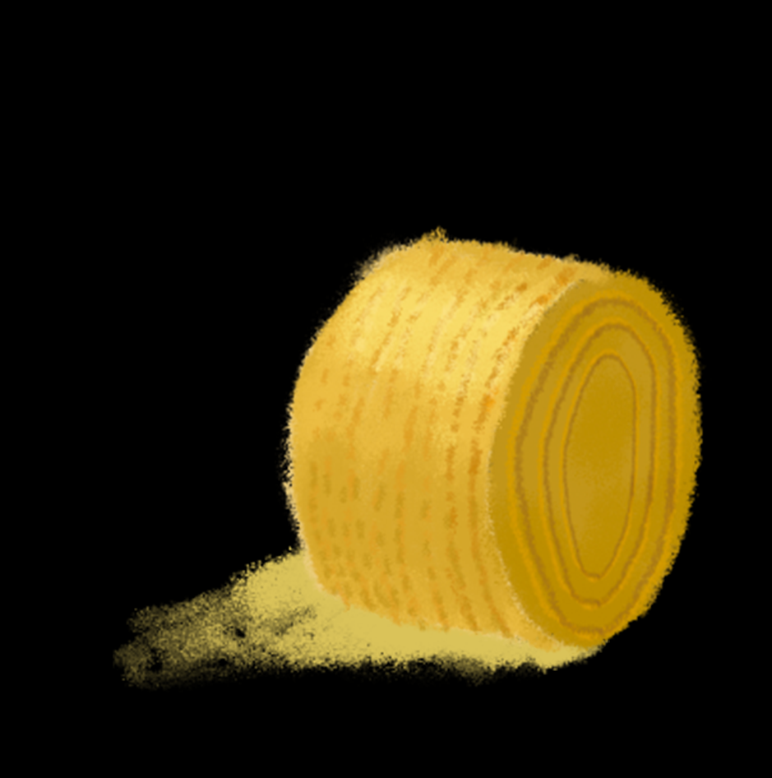
DẶN DÒ
1
Luyện viết lại từ khó
2
Xem bài
Người viết truyện thật thà

Slide 26
Chúc em học tốt nhé!

